Slide 1


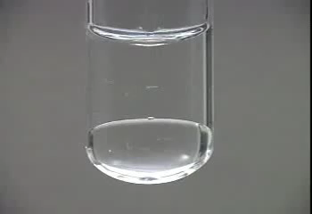

Chlorine hay Bromine có tính phi kim mạnh hơn????

Slide 2














Bài 7:
XU HƯỚNG BIẾN ĐỔI MỘT SỐ TÍNH CHẤT CỦA ĐƠN CHẤT, BIẾN ĐỔI THÀNH PHẦN VÀ TÍNH CHẤT CỦA HỢP CHẤT CÁC NGUYÊN TỐ TRONG MỘT CHU KÌ VÀ TRONG MỘT NHÓM

Slide 3










NỘI DUNG
01
XU HƯỚNG BIẾN ĐỔI BÁN KÍNH NGUYÊN TỬ
XU HƯỚNG BIẾN ĐỔI ĐỘ ÂM ĐIỆN, TÍNH KIM LOẠI VÀ TÍNH PHI KIM.
02
XU HƯỚNG BIẾN ĐỔI THÀNH PHẦN VÀ TÍNH ACID, TÍNH BASE CỦA CÁC OXIDE VÀ CÁC HYDROXIDE THEO CHU KÌ
03

Slide 4
01
XU HƯỚNG BIẾN ĐỔI BÁN KÍNH NGUYÊN TỬ

Slide 5
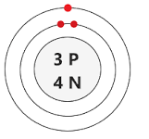
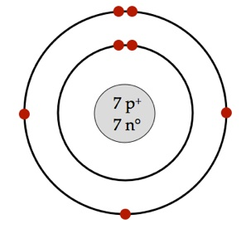
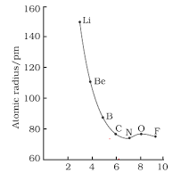
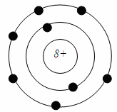
Xu hướng biến đổi bán kính nguyên tử
Đối với các nguyên tố nhóm A.
Trong một chu kì, theo chiều tăng dần của điện tích hạt nhân, bán kính các nguyên tử có xu hướng giảm dần.
Giải thích
Cùng số lớp electron
Điện tích hạt nhân tăng dần từ trái sang phải.
Lực hút mạnh hơn → bán kính nguyên tử giảm
Sự thay đổi bán kính nguyên tử trong chu kì 2

Slide 6
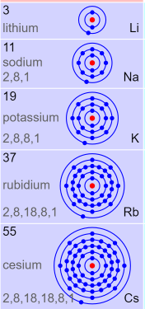
Xu hướng biến đổi bán kính nguyên tử
Đối với các nguyên tố nhóm A.
Trong một nhóm, theo chiều tăng điện tích hạt nhân, bán kính các nguyên tử có xu hướng tăng dần.
Nguyên nhân chủ yếu: Do số lớp electron tăng dần.

Slide 7
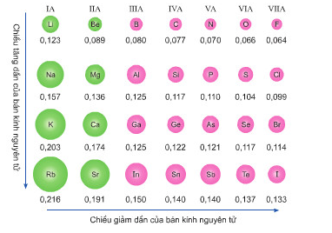

Xu hướng biến đổi bán kính nguyên tử
So sánhbán kính nguyên tử của C (Z = 6), O (Z = 8), F (Z=9).
C: 1s²2s²2p²
O: 1s²2s²2p⁴
F: 1s²2s²2p⁵
^{Cùng thuộc chu kì 2.}
Trong 1 chu kì, ĐTHN tăng, bán kính nguyên tử giảm dần
Bán kính: C > O > F

Slide 8
Xu hướng biến đổi bán kính nguyên tử
So sánh bán kính nguyên tử của C (Z = 6), F (Z=9), S ( Z = 16)
C: 1s²2s²2p²
F: 1s²2s²2p⁵
Si: 1s²2s²2p⁶3s²3p²
^{Thuộc chu kì 2}
^{Thuộc chu kì 3}
Chu kì 2 | ……. | C |  |  | F
Chu kì 3 |  | Si
C và F thuộc cùng 1 chu kì: Bán kính của C > F
C và Si thuộc cùng một nhóm: Si > C
^{=> Si > C > F}
Bán kính của Si (0,117); C (0,077); F (0,064)

Slide 9
02
XU HƯỚNG BIẾN ĐỔI ĐỘ ÂM ĐIỆN, TÍNH KIM LOẠI, TÍNH PHI KIM

Slide 10
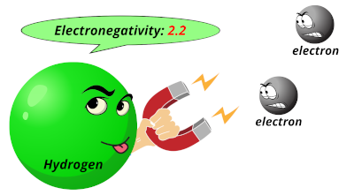
Xu hướng biến đổi độ âm điện, tính kim loại, tính phi kim.
Độ âm điện là đại lượng đặc trưng cho khả năng hút electron liên kết của một nguyên tử trong phân tử.
Phụ thuộc: điện tích hạt nhân
Bán kính nguyên tử

Slide 11

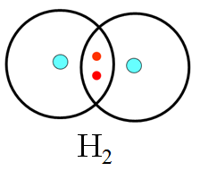
Xu hướng biến đổi độ âm điện, tính kim loại, tính phi kim.
Trong phân tử H₂, cặp electron liên kết có bị lệch về phía nguyên tử nào không?
Phân tử H₂ được tạo bởi 2 nguyên tử H, đều có độ âm điện là 2,2.Vì vậy, lực hút electron liên kết của 2 nguyên tử H bằng nhau. Vậy trong phân tử H₂ cặp electron sẽ không bị lệch về nguyên tử nào.

Slide 12
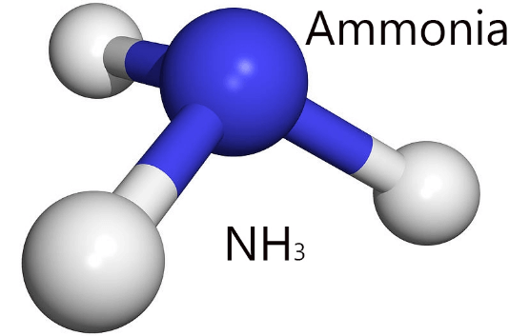
Xu hướng biến đổi độ âm điện, tính kim loại, tính phi kim.
Trong phân tử NH₃, cặp electron liên kết bị lệch về phía nguyên tử nào?
Độ âm điện của H là 2,2; của N là 3,04.
Nguyên tử N hút electron liên kết mạnh hơn nguyên tử H (Gấp 3,04 : 2,2 = 1,38 lần).
Vậy trong phân tử NH₃, cặp electron liên kết bị lệch về phía nguyên tử N.

Slide 13
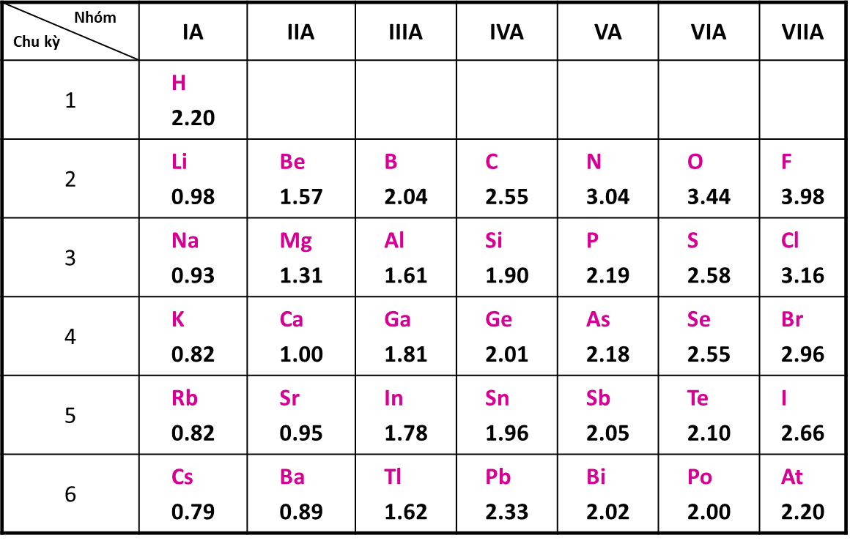
Xu hướng biến đổi độ âm điện, tính kim loại, tính phi kim.
Đối với các nguyên tố nhóm A.
Trong một chu kì, theo chiều tăng dần của điện tích hạt nhân, độ âm điện của các nguyên tử các nguyên tố có xu hướng tăng dần.
Trong một nhóm, theo chiều điện tích hạt nhân, độ âm điện của các nguyên tử các nguyên tố có xu hướng giảm dần.
Độ âm điện theo Pau – linh.
Fluorine (X = 3,98)

Slide 14
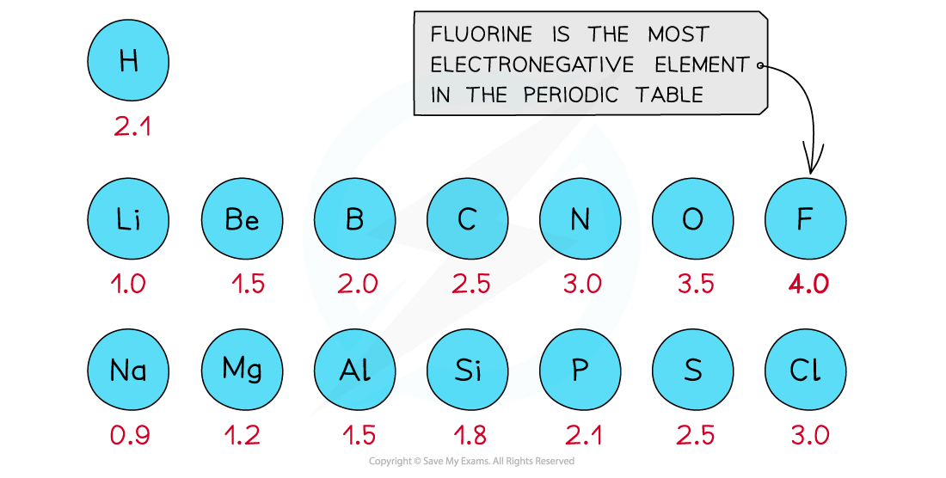
Xu hướng biến đổi độ âm điện, tính kim loại, tính phi kim.
Quy luật biến đổi có một số ngoại lệ
Nhóm II: Ba và Ra
Chu kì 6: Rb và Bi.
 | Trong 1 chu kì | Trong 1 nhóm
Bán kính | Giảm dần → khả năng hút cặp electron liên kết mạnh | Tăng dần → khả năng hút cặp electron liên kết giảm
Độ âm điện | Tăng dần | Giảm dần

Slide 15
Xu hướng biến đổi độ âm điện, tính kim loại, tính phi kim.
Không dung bảng độ âm điện, hãy so sánh độ âm điện của nguyên tố A (Z = 14); B (Z = 16)
A: 1s²2s²2p⁶3s²3p²
B: 1s²2s²2p⁶3s²3p⁶
^{Cùng thuộc chu kì 3.}
Trong một chu kì, độ âm điện tăng dần theo chiều tăng ĐTHN
^{=> độ âm điện: A < B}

Slide 16
Xu hướng biến đổi tính kim loại, tính phi kim.
+ 1e
11+
11+
Na(2, 8, 1)
Na⁺(2, 8)
(ion dương)
Tính kim loại: đặc trưng bằng khả năng nhường electron của nguyên tử
Nguyên tử càng dễ mất electron thì tính kim loại của nguyên tố càng mạnh.

Slide 17
Xu hướng biến đổi tính kim loại, tính phi kim.
9+
+ 1e
9+
F( )
2, 7
F⁻(2, 8)
(ion âm)
Tính phi kim: đặc trưng bằng khả năng nhận electron của nguyên tử
Nguyên tử càng dễ nhận electron thì tính phi kim của nguyên tố càng mạnh.

Slide 18
Xu hướng biến đổi độ âm điện, tính kim loại, tính phi kim.
3 | Na 3s¹ | Mg 3s² | Al 3s²3p¹ | Si 3s²3p² | P 3s²3p³ | S 3s²3p⁴ | Cl 3s²3p⁵ | Ar 3s²3p⁶
4 | K 4s¹ | Ca 4s² | Ga 4s²4p¹ | Ge 4s²4p² | As 4s²4p³ | Se 4s²4p⁴ | Br 4s²4p⁵ | Kr 4s²4p⁶
Trong một chu kì
3
1s²2s¹
Li
4
1s²2s²
Be
5
1s²2s²2p¹
B
6
1s²2s²2p²
C
7
1s²2s²2p³
N
8
1s²2s²2p⁴
O
9
1s²2s²2p⁵
F
Phi kim điển hình
Kim loại điển hình
Kim loại mạnh
Phi kim mạnh
Kim loại
Phi kim
Phi kim

Slide 19
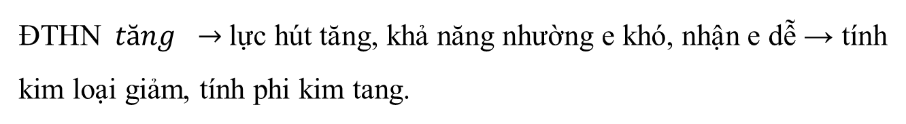
Xu hướng biến đổi độ âm điện, tính kim loại, tính phi kim.
Trong một chu kì
3 | Na 3s¹ | Mg 3s² | Al 3s²3p¹ | Si 3s²3p² | P 3s²3p³ | S 3s²3p⁴ | Cl 3s²3p⁵ | Ar 3s²3p⁶
4 | K 4s¹ | Ca 4s² | Ga 4s²4p¹ | Ge 4s²4p² | As 4s²4p³ | Se 4s²4p⁴ | Br 4s²4p⁵ | Kr 4s²4p⁶
Tính kim loại giảm dần, tính phi kim tăng dần
Giải thích:
ĐTHN$tăng →$lực hút tăng, khả năng nhường e khó, nhận e dễ → tính kim loại giảm, tính phi kim tang.

Slide 20
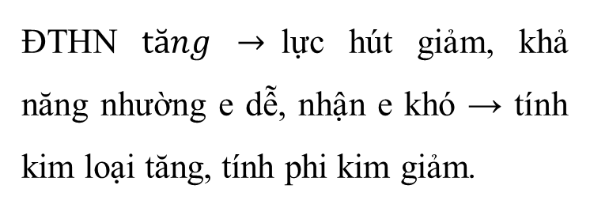
Xu hướng biến đổi độ âm điện, tính kim loại, tính phi kim.
 | IA | IIA
1 | H 1s¹
2 | Li 2s¹ | Be 2s²
3 | Na 3s¹ | Mg 3s²
4 | K 4s¹ | Ca 4s²
5 | Rb 5s¹ | Sr 5s²
6 | Cs 6s¹ | Ba 6s²
7 | Fr 7s¹ | Ra 7s²
Giải thích:
Tính KL tăng dần, tính phi kim giảm dần
ĐTHN $tăng →$lực hút giảm, khả năng nhường e dễ, nhận e khó → tính kim loại tăng, tính phi kim giảm.

Slide 21
Xu hướng biến đổi độ âm điện, tính kim loại, tính phi kim.
Không dùng bảng tuần hoàn, hãy sắp xếp theo chiều giảm dần tính phi kim của O (Z = 8), S (Z = 16), F (Z = 9).
O: 1s²2s²2p⁴ => chu kì 2, nhóm VIA.
F: 1s²2s²2p⁵ => chu kì 2, nhóm VIIA.
S: 1s²2s²2p⁶3s²3p⁴ => chu kì 3, nhóm VIA
 | O | F
 | S
O và F thuộc cùng một chu kì 2, tính phi kim: F > O
O và S thuộc cùng 1 nhóm VIA, tính khi kim: O > S
Tính phi kim: F > O > S.

Slide 22
03
XU HƯỚNG BIẾN ĐỔI THÀNH PHẦN, TÍNH ACID, BASE CỦA OXIDE VÀ HYDROXIDE THEO CHU KÌ

Slide 23
Xu hướng biến đổi thành phần, tính acid, tính base của các oxide và các hydroxide theo chu kì
Hóa trị cao nhất của nguyên tố từ nhóm IA đến VIIA trong oxide cao nhất = STT nhóm(Trừ Flourine)
Nhóm
Hóa trị nguyên tố trong oxide cao nhất
Công thức oxide cao nhất
Ví dụ:
IA IIA IIIA IVA VA VIA VIIA
I II III IV V VI VII
I
II
R₂O
RO
R₂O₃
RO₂
R₂O₅ RO₃ R₂O₇
Na₂O
BaO
Al₂O₃ CO₂ P₂O₅ SO₃ Cl₂O₇
Tính acid của oxide cao nhất tăng dần, tính base giảm dần

Slide 24
Xu hướng biến đổi thành phần, tính acid, tính base của các oxide và các hydroxide theo chu kì
Ví dụ: Trong chu kì 3:
3 | Na 3s¹ | Mg 3s² | Al 3s²3p¹ | Si 3s²3p² | P 3s²3p³ | S 3s²3p⁴ | Cl 3s²3p⁵
 | Na₂O | MgO | Al₂O₃ | SiO₂ | P₂O₅ | SO₃ | Cl₂O₇
Tính acid tăng dần, tính base giảm dần
Na₂O là oxide có tính base mạnh nhất
Cl₂O₇ là oxide có tính acid mạnh nhất
Al₂O₃ là oxide có tính lưỡng tính (vừa có tính acid, vừa có tính base).
Al₂O₃ + 2NaOH →2NaAlO₂ + H₂O
Al₂O₃ + 6HCl →2AlCl₃ + 3H₂O

Slide 25
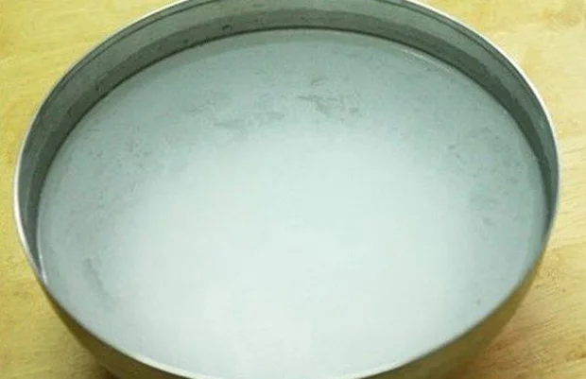
Xu hướng biến đổi thành phần, tính acid, tính base của các oxide và các hydroxide theo chu kì
Tại sao không được dùng chậu nhôm để chứa nước vôi trong??
Vì vôi, nước vôi hoặc vữa xây dựng đều có chứa Ca(OH)₂ là chất kiềm, chất này sẽ phá hủy dần các đồ vật bằng nhôm do có xảy ra các phản ứng.
Al₂O₃ + Ca(OH)₂ → Ca(AlO₂)₂ + H₂O
2Al + Ca(OH)₂ + 2H₂O → Ca(AlO₂)₂ + 3H₂

Slide 26
Thành phần, tính acid, tính base của các hydroxide theo chu kì
 | Kim loại | Phi kim
Công thức của Hydroxide | M(OH)_{n} | Dạng axit
Na | Mg | Al | Si | P | S | Cl
NaOH | Mg(OH)₂ | Al(OH)₃ | H₂SiO₃ | H₃PO₄ | H₂SO₄ | HClO₄
Tính acid của hydroxide có xu hướng tăng dần, tính base có xu hướng giảm dần

Slide 27

TỔNG KẾT
 | Bán kính | Độ âm điện | Tính kim loại | Tính phi kim | Xu hướng biến đổi tính acid, base
Trong 1 chu kì |  |  |  |  | Tính acid trong 1 chu kì Tính base trong 1 chu kì
Trong 1 nhóm |  |  |  |  | tính base trong 1 chu kì

Slide 28
Câu 1: Điền cụm từ thích hợp vào chỗ trống
Trong một chu kì, theo chiều ………………của điện tích hạt nhân, độ âm điện của các nguyên tố có xu hướng……………. tính base của các hydroxide………..
tăng dần
tăng dần
giảm dần
tăng
Trong một nhóm, theo chiều ………………của điện tích hạt nhân, bán kính các nguyên tử có xu hướng………………, tính acid của các oxide cao nhất có xu hướng……………..
tăng dần
tăng dần

Slide 29
Câu 2: Phosphorus thuộc ô số 15, chu kì 3, nhóm VA trong bảng tuần hoàn. Hãy viết công thức oxide cao nhất và hydroxide tương ứng của phosphorus.
Thuộc nhóm VA => hóa trị cao nhất với O = V
Công thức oxide cao nhất: P₂O₅
Công thức Hydroxide tương ứng: H₃PO₄

Slide 30





Xin chào và hẹn gặp lại

